Slide 1

현대사회의 특성
4) 스트레스와 건강 및 운동 효과
일시적 스트레스
(스트레스 초기)
지속적 스트레스
코티졸(cortisol) 과다 분비
교감신경 활성 부교감신경 억제
에너지항상성 균형 파괴
식욕 저하/에너지 소모 증가
에너지 섭취 증가/에너지 소비 감소
일시적 체중 저하 발생
음식섭취량 증가

Slide 2




현대사회의 특성
4) 스트레스와 건강 및 운동 효과
규칙적 운동의 효과
카테콜아민 분비 감소
교감신경계 활성을 감소
부교감신경계 활성 증가
심장박동수, 혈압 감소
엔도르핀 분비 증가
스트레스 감소
우울증 감소

Slide 3
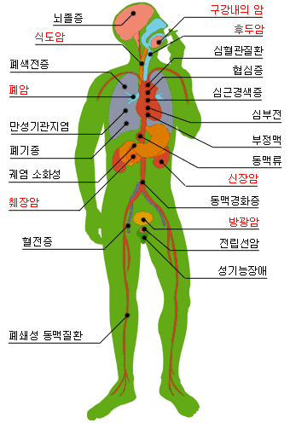

현대사회의 특성
5) 흡연과 건강
흡연

Slide 4
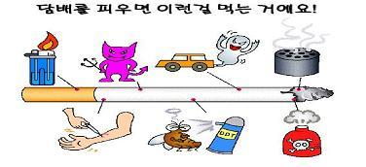
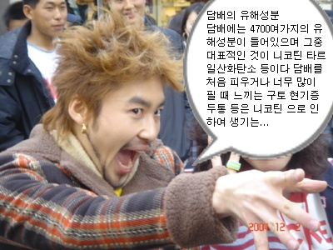
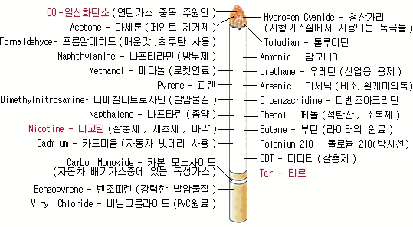
현대사회의 특성
5) 흡연과 건강
담배의 성분

Slide 5
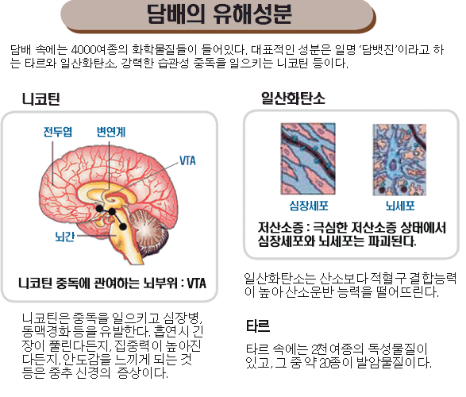
현대사회의 특성
5) 흡연과 건강

Slide 6
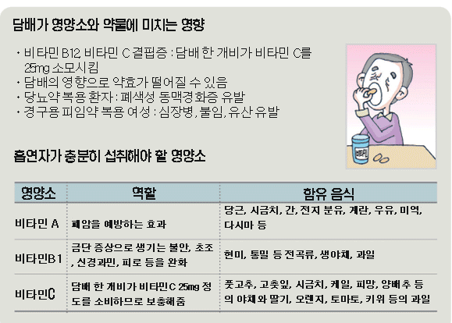
현대사회의 특성
5) 흡연과 건강

Slide 7
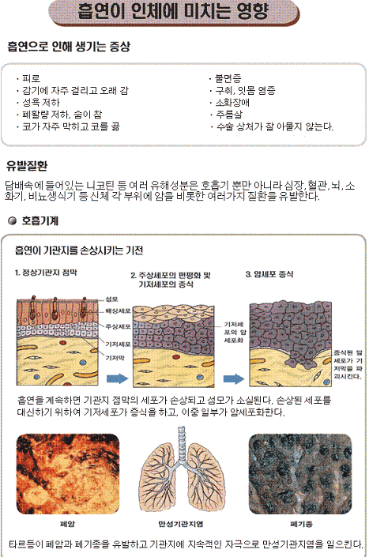

Slide 8
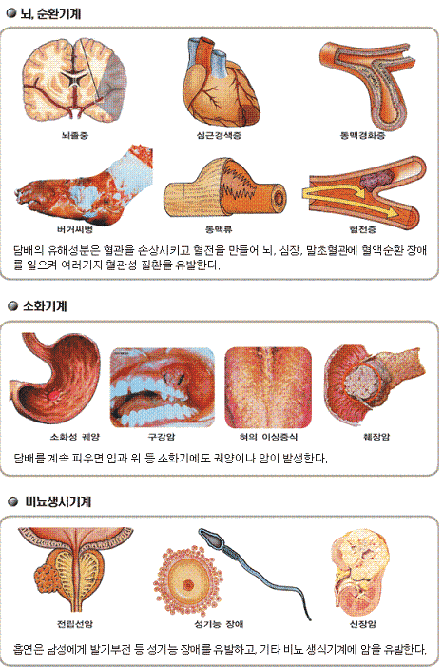

Slide 9
현대사회의 특성
5) 흡연과 건강
흡연과 비만의 잘못된 상식
‘흡연을 하면 살이 빠진다?
흡연
니코틴 교감신경 자극, 심장 박동수 증가
신체의 열 발산 촉진
체중감소
but
니코틴 영향으로 리파제 분비 저하
체내 지방 축적
‘금연하면 살찐다?
후각, 미각 살아나 입맛 향상 식사량 증가
사탕, 과자 등 섭취 섭취칼로리 증가
니코틴으로 항진된 대사율 감소로 에너지 소비 감소
금연
체중증가

Slide 10
현대사회의 특성
5) 흡연과 건강
운동기능 떨어뜨리는 가장 근 원인?
일산화탄소
운 동
조직에 산소가
부족해요
헤모글로빈과 강력 결함
혈액 속 산소운반 능력 저하
산소
수요/공급
불일치
기관지 수축, 천식증상 발생
호흡기능 저하
운동 능력 저하

Slide 11
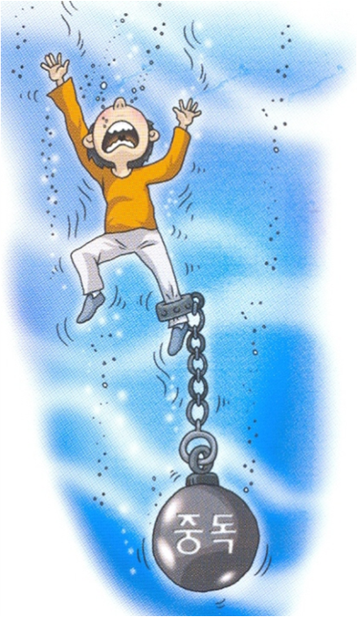
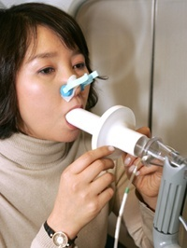


현대사회의 특성
5) 흡연과 건강
흡연은 뼈로 가는 모든 것을 저해시킨다?
미네랄 감소, 뼈 약하게…
니코틴
혈액순환 방해, 통증유발
상처회복 늦음
수술 실패 확률이 높음
척추신경 자극, 추간판 변성
뼈의 회복에 작용하는 줄기세포에 작용

Slide 12
현대사회의 특성
5) 흡연과 건강
만성폐쇄성폐질환(COPD)
1. 숨쉬기가 곤란하고 기침을 심하게 한다.
2. 흡연이 절대적인 영향을 미친다.
3. 우리나라 사망 원인 4위에 오를 정도로 심각한 질환이다.
4. 만성기관지염이나 폐기종에 의해 기도가 서서히 막혀 결국에는 호흡곤란
증상을 유발시킨다.
5. 심한 경우 계단 오르기, 요리하기 같은 간단한 일상생활도 불가능하다.
6. 찬바람이 호흡기를 자극하면 기도가 막히는 등 응급상황으로 이어질 수도 있다
7. 우리 나라 COPD 환자의 90% 이상이 흡연자 이다.
8. 흡연자의 경우 1∼2년마다 폐기능 검사를 한다.
9. 비흡연자도 간접흡연을 고려해 3∼4년에 한 번씩 폐기능 검사를 한다.
10. 금연만이 살 길이다.

Slide 13
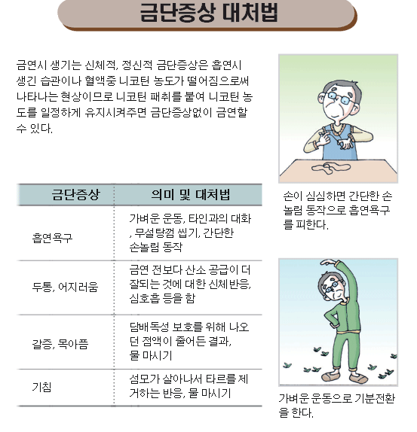

Slide 14


